Slide 1
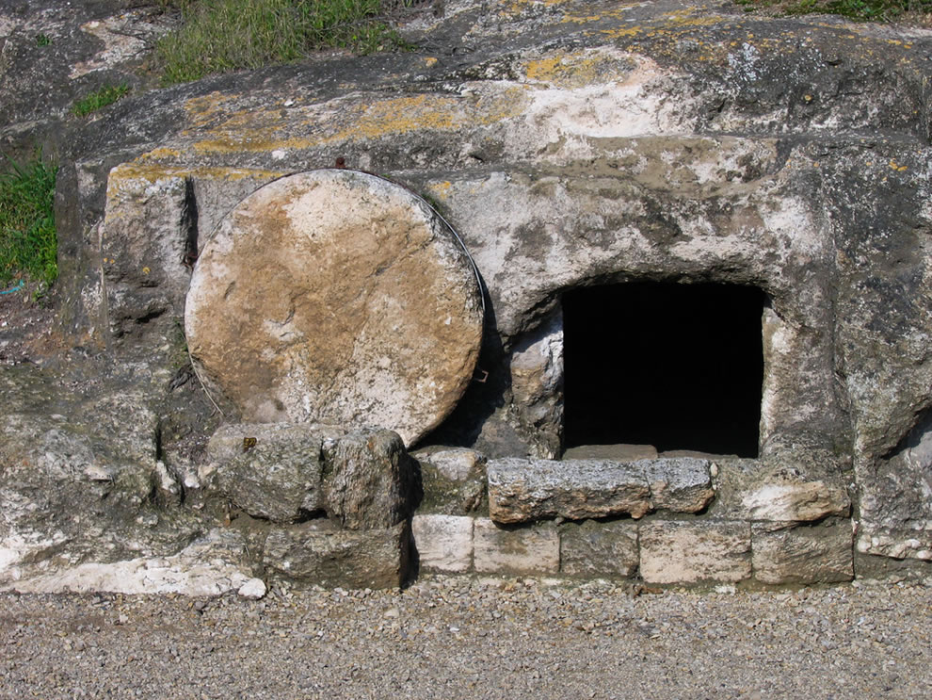
耶稣基督复活

Slide 2
路24:1-12 七日的头一日，黎明的时候，那些妇女带着所预备的香料，来到坟墓前。看见石头已经从坟墓滚开了。她们就进去，只是不见主耶稣的身体。正在猜疑之间，忽然有两个人站在旁边。衣服放光。妇女们惊怕，将脸伏地。那两个人就对她们说，为什么在死人中找活人呢？他不在这里，已经复活了。当记念他还在加利利的时候，怎样告诉你们，说，人子必须被交在罪人手里，钉在十字架上，第三日复活。

Slide 3
她们就想起耶稣的话来，便从坟墓那里回去，把这一切事告诉十一个使徒和其余的人。那告诉使徒的，就是抹大拉的马利亚，和约亚拿，并雅各的母亲马利亚，还有与她们在一处的妇女。她们这些话，使徒以为是胡言，就不相信。彼得起来，跑到坟墓前，低头往里看，见细麻布独在一处，就回去了，心里希奇所成的事。

Slide 4
那些妇女看见石头已经从坟墓滚开了，只是主耶稣的身体不见了。 有两个人说，“为什么在死人中找活人呢？他不在这里，已经复活了。”

Slide 5
她们把这一切事告诉十一个使徒和其余的人。
- 使徒以为是胡言，就不相信。 - 彼得起来，跑到坟墓前，低头往里看，见细麻布独在一处，就回去了，心里希奇所成的事。

Slide 6
心里希奇所成的事。
耶稣没死
他人偷走了尸体
门徒人偷走了尸体
复活了

Slide 7
门徒偷走了尸体吗？ - 兵丁封了石头，尽他们所能将坟墓把守妥当。 - 祭司长和长老就拿许多银钱给兵丁说，你们要这样说，夜间我们睡觉的时候，他的门徒来把他偷去了。
Notes:
马太福音27:62-66
次日，就是预备日的第二天，祭司长和法利赛人聚集，来见彼拉多，说，大人，我们记得那诱惑人的，还活着的时候，曾说，三日后我要复活。因此，请吩咐人将坟墓把守妥当，直到第三日。恐怕他的门徒来把他偷了去，就告诉百姓说，他从死里复活了。这样，那后来的迷惑，比先前的更利害了。彼拉多说，你们有看守的兵。去吧，尽你们所能的，把守妥当。他们就带着看守的兵同去，封了石头，将坟墓把守妥当。
马太福音28:11-15
他们去的时候，看守的兵，有几个进城去，将所经历的事，都报给祭司长。祭司长和长老聚集商议，就拿许多银钱给兵丁说，你们要这样说，夜间我们睡觉的时候，他的门徒来把他偷去了。倘若这话被巡抚听见，有我们劝他，保你们无事。兵丁受了银钱，就照所嘱咐他们的去行。这话就传说在犹太人中间，直到今日。

Slide 8
耶稣复活了吗？
照圣经所说，第三天复活了。
显给十二使徒看。后来一时显给五百多弟兄看。门徒看到耶稣被接到天上。
多马说：我非看见他手上的钉痕，用指头探入那钉痕，又用手探入他的肋旁，我总不信。
Notes:
哥林多前书15:3－８
我当日所领受又传给你们的，第一，就是基督照圣经所说，为我们的罪死了。而且埋葬了。又照圣经所说，第三天复活了。并且显给矶法看。然后显给十二使徒看。后来一时显给五百多弟兄看，其中一大半到如今还在，却也有已经睡了的。以后显给雅各看。再显给众使徒看。末了也显给我看。
马可16:15，19
他又对他们说，你们往普天下去，传福音给万民听。信而受洗的必然得救。不信的必被定罪。主耶稣和他们说完了话，后来被接到天上，坐在神的右边。
约翰福音20:24-29
那十二个门徒中，有称为低土马的多马。耶稣来的时候，他没有和他们同在。那些门徒就对他说，我们已经看见主了。多马却说，我非看见他手上的钉痕，用指头探入那钉痕，又用手探入他的肋旁，我总不信。过了八日，门徒又在屋里，多马也和他们同在，门都关了。耶稣来站在当中说，愿你们平安。就对多马说，伸过你的指头来，摸（摸原文作看）我的手。伸出你的手来，探入我的肋旁。不要疑惑，总要信。多马说，我的主，我的神。
耶稣对他说，你因看见了我才信。那没有看见就信的，有福了。

Slide 9
门徒见证耶稣复活
门徒传道， 殉道
与圣灵同在
福音广传
Notes:
哥前15:14
若基督没有复活，我们所传的便是枉然，你们所信的也是枉然。
1.雅各希律王下手，用刀杀了雅各. 2.约翰被放逐到拔摩海岛，讲道后，就在讲台上安然离世。 3.彼得乃是倒钉十架而死。 4.安得烈被钉死殉道。 5.腓力被倒钉十字架而死。 6.巴多罗买最后在亚美尼亚被异教徒棍打、钉十字架、再用刀杀死。 7.多马远达印度，在那里传扬福音，建立教会，并至终于异乡殉道。 8.达太在波斯传福音，致使当局不满，遂遭钉十字架处决。 9.西门在波斯为异教徒所杀，有种说法是钉十字架而死，也有人说西门是被锯成两段而死。 10亚勒腓的儿子雅各遗传说他在基督徒受逼迫期间，被处锯刑，身首分离。 11.马太晚年曾到中东各地、走遍非洲衣索比亚，建立教会，并在波斯殉道。 12.马提亚耶稣升天后，众使徒摇签选出马提亚，取代了犹大的使徒职分。倒钉十架而死。

Slide 10
基督复活的意义 - 生命充满了希望， 不再惧怕死亡，我们也将复活 - 耶稣基督将来必降临，审判活人死人。
Notes:
因他活着 我能面对明天
因他活着 不再惧怕
我深知道 他掌管明天
生命充满了希望 只因他活着
哥林多后书4:14
自己知道，那叫主耶稣复活的，也必叫我们与耶稣一同复活，并且叫我们与你们一同站在他面前。
启示录20:11,12,15
我又看见一个白色的大宝座，与坐在上面的。从他面前天地都逃避，再无可见之处了。我又看见死了的人，无论大小，都站在宝座前。案卷展开了。并且另有一卷展开，就是生命册。死了的人都凭着这些案卷所记载的，照他们所行的受审判。若有人名字没记在生命册上，他就被扔在火湖里。
帖撒罗尼迦前书4:14
我们若信耶稣死而复活了，那已经在耶稣里睡了的人，神也必将他与耶稣一同带来。
不再有死亡
荣耀的身体
无残缺，无病，强壮的
像天使一样敏捷
光辉灿烂， 非常美丽
不再飢，不再渴

Slide 11
